Slide 1
Lezioni di Ricerca Operativa
Università degli Studi di Salerno
Lezione n°8
- Matrice di base.
Soluzioni di base ammissibili.
Relazione tra vertici di un poliedro e soluzioni basiche.
Teorema fondamentale della PL.
R. Cerulli – F. Carrabs

Slide 2
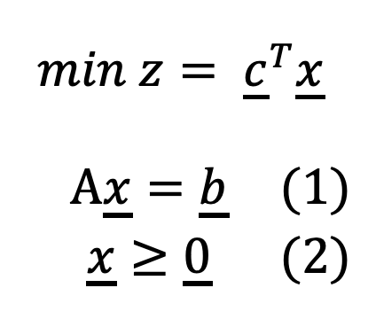
Soluzione Algebrica dei problemi di PL
Consideriamo un problema di PL in Forma Standard
$$min z= {\underline{c}}^{T}\underline{x}$$
$$\begin{matrix}A\underline{x}=\underline{b} & (1) \\ \underline{x}≥\underline{0} & (2)\end{matrix}$$
Poiché m=rango(A) ed m<n, si può partizionare A come
A=[ A_{B} | A_{N} ]
dove:
A_{B} è una matrice non singolare mxm ( det(A_{B} ) ≠ 0 )
A_{N} è una matrice mx(n-m)

Slide 3
Soluzione Algebrica dei problemi di PL
La matrice A_{B} è composta da m colonne linearmente indipendenti di A. Tali colonne (viste come vettori) sono quindi una base nello spazio vettoriale ad m dimensioni delle colonne di A.
La matrice A_{B} è detta Matrice di Base (Base)
In corrispondenza di una scelta di A_{B} ed A_{N} si può partizionare anche il vettore delle x:
x_{B} è detto Vettore delle Variabili in Base (Vettore di Base)
x_{N} è detto Vettore delle Variabili fuori Base

Slide 4
Un esempio:
A_{B} x_{B} + A_{N} x_{N} = b ⟹

Slide 5
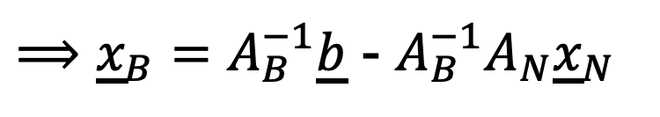

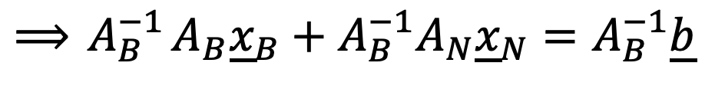
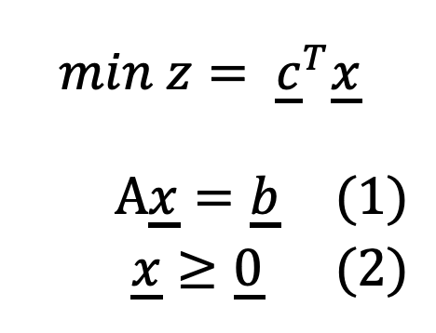
Soluzione di base
$$min z= {\underline{c}}^{T}\underline{x}$$
$$\begin{matrix}A\underline{x}=\underline{b} & (1) \\ \underline{x}≥\underline{0} & (2)\end{matrix}$$
Il sistema di equazioni lineari $A\underline{x}=\underline{b}$ si può riscrivere come:
$A_{B}{\underline{x}}_{B}+A_{N}{\underline{x}}_{N}=$ $\underline{b}$
$⟹{ A}_{B}^{−1}A_{B}{\underline{x}}_{B}+A_{B}^{−1}A_{N}{\underline{x}}_{N}=$ $A_{B}^{−1}\underline{b}$
$⟹{\underline{x}}_{B}=$ $A_{B}^{−1}\underline{b}$ - $A_{B}^{−1}A_{N}{\underline{x}}_{N}$
Una soluzione del sistema di equazioni (1) corrisponde a determinare il valore per m variabili (x_{B}) avendo fissato arbitrariamente il valore per le restanti n-m variabili (x_{N})

Slide 6
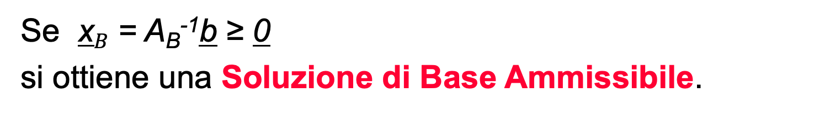

Soluzione di base
$$min z= {\underline{c}}^{T}\underline{x}$$
$$\begin{matrix}A\underline{x}=\underline{b} & (1) \\ \underline{x}≥\underline{0} & (2)\end{matrix}$$
Una scelta particolarmente importante è porre x_{N}=0 da cui si ottiene:
Soluzione di Base
Se x$B$ = A_{B}-1b ≥ 0
si ottiene una Soluzione di Base Ammissibile.

Slide 7
Corrispondenza Soluzioni di base-Vertici poliedro
Le soluzioni di base sono importanti poichè vale il seguente teorema:
Teorema (basi-vertici)
Sia A una matrice mxn di rango m e b un vettore m dimensionale. Sia X il poliedro convesso formato da tutti i vettori x∈ℝn che soddisfano Ax=b e x≥0. Un vettore x è un vertice di X se e solo se x è una soluzione ammissibile di base del sistema.

Slide 8
Esempio

Slide 9
5
4
3
2
1
(3)
(1)
(2)
z =7.75
P₂
P₃
Ottimo
z =0
X
P₄
P₁
1 2 3 4 5

Slide 10
Il problema trasformato
in forma standard
⇒

Slide 11
Il massimo numero di possibili basi corrisponde al numero di possibili estrazioni di m colonne su n colonne di A:
Nell’esempio
In generale, non tutte le possibili sottomatrici mxm sono non-singolari (quindi invertibili). Inoltre, non tutte le matrici di base danno luogo a soluzioni ammissibili (ossia, con tutte le componenti positive).
Per questo motivo il numero delle possibili combinazioni corrisponde ad un limite superiore.

Slide 12
Nell’esempio precedente solo 6 combinazioni danno luogo a basi ammissibili, vediamo quali:
…

Slide 13
(3)
(1)
(2)
P₂
P₃
X
P₄
P₁

Slide 14
(3)
(1)
(2)
P₂
P₃
X
P₄
P₁

Slide 15
(3)
(1)
(2)
P₂
P₃
X
P₄
P₁
soluzione
degenere

Slide 16
Riassumendo
A ciascuna matrice di base B (ammissibile) corrisponde una sola soluzione di base (ammissibile).
Viceversa, ad una soluzione di base (ammissibile) possono corrispondere più matrici di base. Questi casi sono associati a soluzioni dette degeneri, ovvero soluzioni per cui qualche componente del vettore di base x_{B} risulta nullo.
In caso di soluzioni degeneri, al vertice del poliedro sono associate più matrici di base.

Slide 17
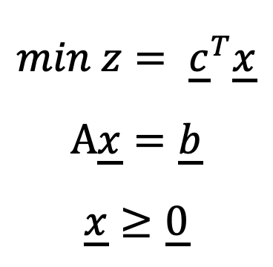
Dalla corrispondenza delle soluzioni di base ammissibili con i punti estremi del poliedro X deriva il seguente teorema.
Teorema Fondamentale della PL
Dato un problema di PL in forma standard:
dove A è una matrice mxn con rango(A)=m ed m<n, allora:
Se esiste una soluzione ammissibile ⟹ esiste una soluzione ammissibile di base;
Se esiste una soluzione ottima finita ⟹ esiste una soluzione ottima finita che è anche di base.
$$min z= {\underline{c}}^{T}\underline{x}$$
$$A\underline{x}=\underline{b}$$
$$\underline{x}≥\underline{0}$$

Slide 18
Problemi di PL e problem combinatorici
La ricerca delle soluzioni di un problema di PL si può effettuare esaminando solamente un numero finito di soluzioni corrispondenti alle soluzioni di base associate al poliedro dei vincoli.
Poiché il massimo numero di possibili basi di un problema di PL è finito, tali problemi hanno una struttura discreta.
I problemi di ottimizzazione corrispondenti alla selezione tra un numero finito di alternative si dicono problemi combinatorici. La PL è quindi un problema combinatorico.

Slide 19
Algoritmo Naïve
Un possibile algoritmo per determinare la soluzione ottima potrebbe consistere nella generazione esplicita di tutte le soluzioni ammissibili di base, quindi nella scelta di quella soluzione che rende minimo/massimo la funzione obiettivo.
Tale strategia non è conveniente poiché il numero massimo delle possibili basi cresce in maniera esponenziale col crescere delle dimensioni del problema (numero di variabili e vincoli).
Algoritmi che richiedono in generale un numero di passi che cresce in maniera esponenziale con le dimensioni del problema non sono efficienti.
Oltre ai problemi di efficienza l’algoritmo Naïve soffre di un altro problema, quale?

